Slide 1
江苏省“十三五”重点课题成果交流
小学数学数字化学习
的认识与实践
常州市新北区三井实验小学 丁志根
2019年12月26日
Notes:
今天，我汇报的主题是小学数学数字化学习的认识与实践，也就是我们项目组的研究中对小学数学数字化学习的一些认识和实践。在小学数学学科中开展数字化学习，以现代信息技术作为学习工具撬动课堂学习，借助互联网及工具软件，助推课堂学习资源的捕捉利用、提升学习交流与分享，这既是学生数学学习方式的创新，也是教师教学方式的创新。

Slide 2
第一部分：是什么？
01
目
录
第二部分：为什么？
02
CONTENTS
第三部分：怎么做？
03
Notes:
第一个方面是什么是指我们项目组在小学数学数字化学习的实践中形成的对数学字化学习的认识，第二个方面为什么主要谈一谈开展数字化学习的价值取向，第三个方面讲一讲我们在实践的的几种方式。

Slide 3
01
是什么？

Slide 4
what
1
不是单一地指数字化知识信息的学习，更多的是基于互联网的学习；
数字化
学习
2
不是单一地提升认知效率，更主要的是丰富学习方式。
Notes:
我们认为数字化学习，不是单一地指数字化知识信息的学习，更多的是基于互联网的学习；不是单一地提升认知效率，更主要的是丰富学习方式，形成基于互联网的学习能力与习惯，提升筛选信息、利用信息与整合信息的能力。我们把数字化学习分为“新技术+学习”和“互联网+学习”两类。在学校课程学习状态下，这种学习方式可以提供差异性的学习内容和学习途径，让学习从课内延伸到课外、线上拓展到线下，释放学生差异化的学习时间和空间，提高对话交流的广度与深度，促进知识内化、素养提升。

Slide 5
02
为什么？
Notes:
作为一种新的学习方式，数字化学习与传统课堂中的学习方式相比较，其价值体现在哪里呢？我们在实践研究中，主要是突出了数字新技术对数学学习的支持。

Slide 6
why
A
B
C
数据实证，体现技术的先天优势。
过程开放，发挥技术的应用优势。
差异指导，呈现技术的互动优势。
Notes:
1.数据实证，体现技术的先天优势。数字化工具的介入将重塑原有的认知反馈系统，形成新型的开放互联状态，推动教师与学生对学习过程和结果的诊断，从经验判断向实证分析转型，进而实现针对性指导和学生的差异化发展。
2.过程开放，发挥技术的应用优势。互联网环境支持下，远程学习与指导成为可能，学习得以突破时空限制，课内与课外一体化，不同的人群通过互联网成为学习共同体。新技术的应用使数学学习与研究再局限于教室和课本，而向更广阔的时间开放。这样的课堂实现了四个不同，即每个人做不同的事，每个人做不同层次的事，每个人在不同的地点做事，每个人在不同的时间节点做事。
差异指导，呈现技术的互动优势。数字化学习使技术关注不同学习个体的学习活动，促进不同层次的学生实现了的数学3.学习和理解，实现了个体分别指导、共性集中点评的更深入的互动。

Slide 7
03
怎样做？
Notes:
三、怎么做？下面我向各位老师介绍一下我们常州的项目组围绕几个方面做的一些实践研究

Slide 8
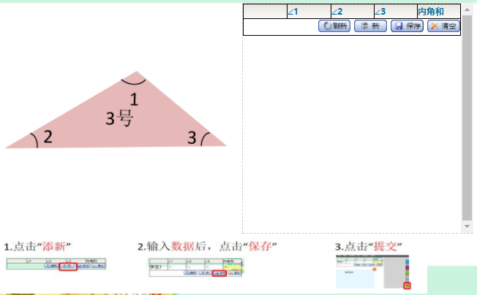
how
基于平台的学习
01
教师
学生
环境
《三角形的内角和》
学习素材
Notes:
1.基于平台的学习。李老师的课上多个地方借助教学平台的信息数据数理，通过数据汇总，个案学习过程捕捉呈现，实现了教学中的精准指导、个性化学习推进，推动了课堂中教师、学生、学习素材与环境之间的思维互动。

Slide 9
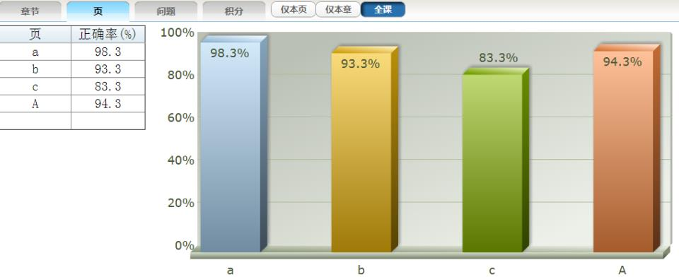
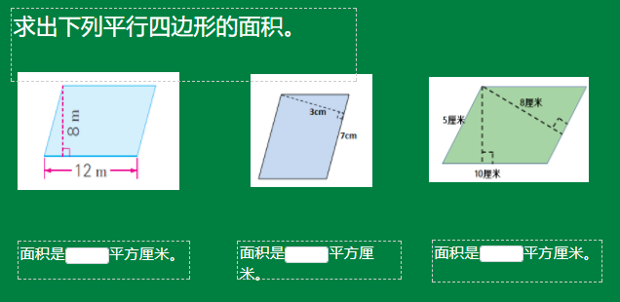
09
how
基于平台的学习
01
《平行四边形的面积》
Notes:
像这样的例子还有很多，我去年在教学新时空中，教学《平行四边形的面积》时，通过实时的数据汇报、分析，及时了解学情，发现练习中学生存在的问题，从而进行有针对性的突破。在这个过程中， 我们深深感受到网络化信息平台能清晰、即时把握学生的练习现状，节约了批阅的时间，提高了练习的实效性，更利于查缺补漏。 平台还可以成为学生学习的社区，能够完整的记录学生学习的全过程，帮他对学生的练习分类，定期推送针对的练习，帮助学生建立了自己的学习社区。

Slide 10
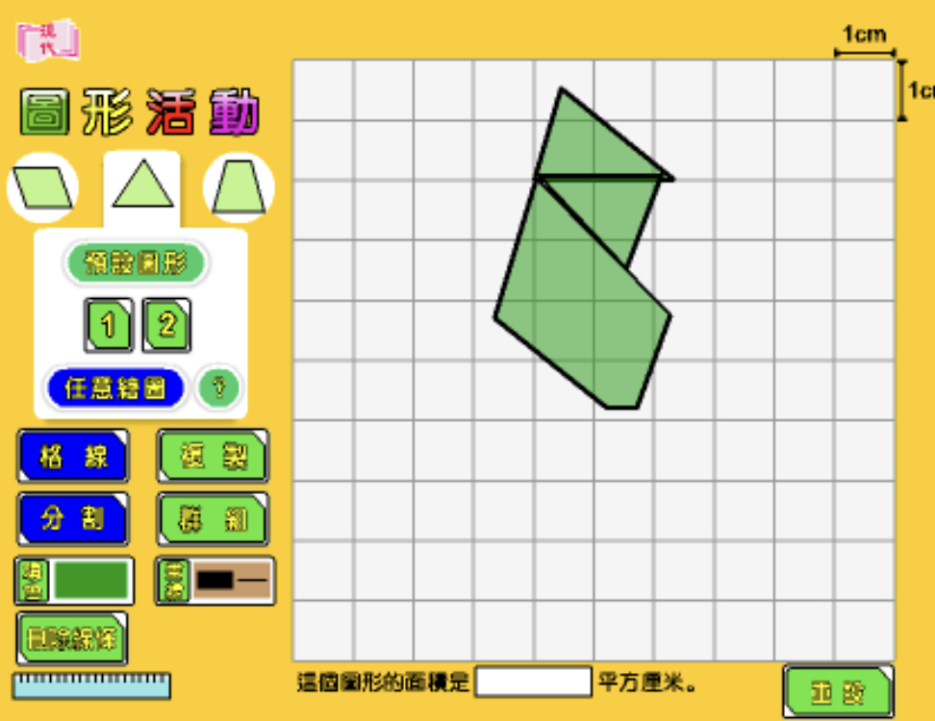
how
基于免费APP的学习
02
分割
平移
旋转

Slide 11
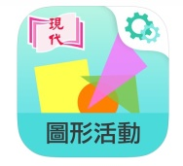
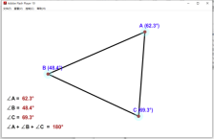
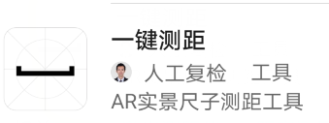
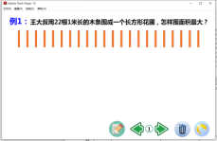
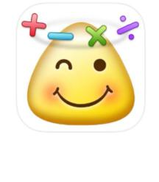
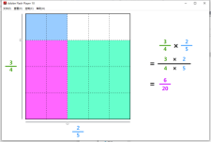
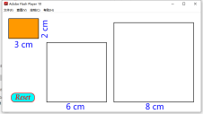
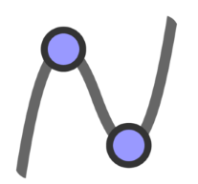
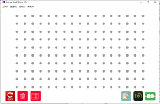
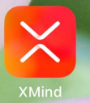
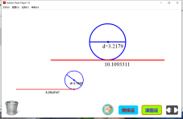
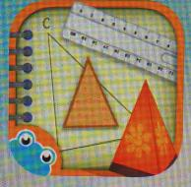
省重点自筹课题《小学数学教学中开展数字化学习的实践研究》
how
基于免费APP的学习
02
零起点
低门槛
高效率

Slide 12
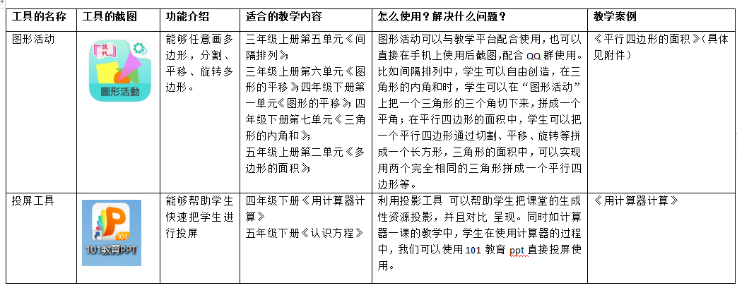
how
基于免费APP的学习
02

Slide 13
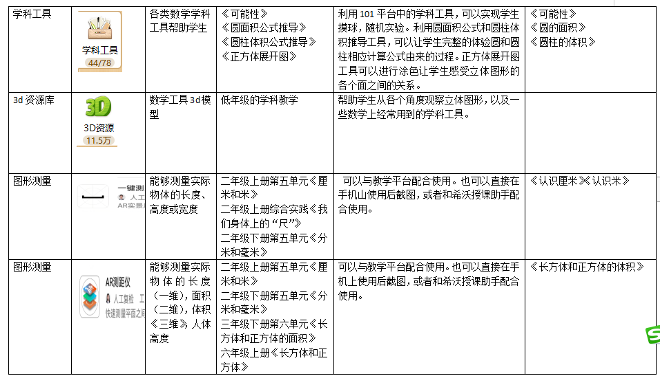
how
基于免费APP的学习
02

Slide 14
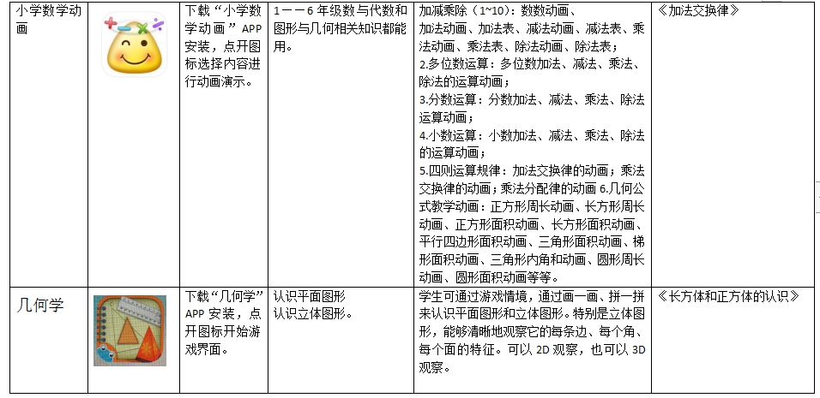
how
基于免费APP的学习
02

Slide 15
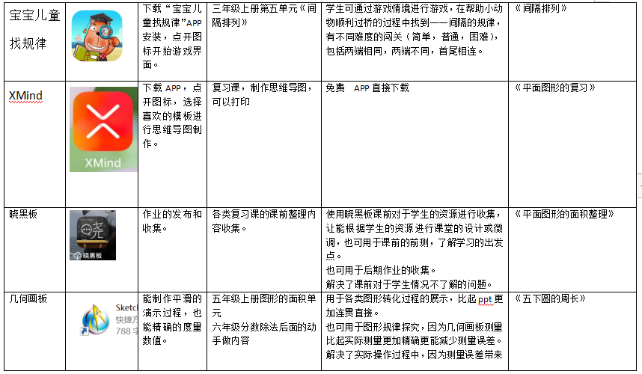
how
基于免费APP的学习
02

Slide 16
how
基于个性化研发工具的学习
03
圆的周长
三角形的内角和
一一列举的策略
公倍数与公因数
Notes:
。除以免费的教学APP以外，我们数字化学习研发团队还根据教学的需要，个性化的开发了一些针对性的工具，比如上《钉子板上的多边形》时我们开发了了小工具，学生只须轻轻点击各个钉子即可快速绘制出形态各异的多边形，大大简化学生的操作过程，灵活度非常高；比如《一一列的策略》，开发了工具，学生只需要在屏幕上任意拖动即可摆放出整齐排列的小棒，从而快速围出相应的长方形。利用软件还可以记录学生围出的各种长方形，让学生的思维过程可视化。比如教学《公倍数和公因数》时，开发的工具，学生可以拖动相应的图形去填充右边的空白图形，在拖动填充的过程中，使学生更好地理解公因数和公倍数的概念。

Slide 17
how
数字化学习是一种混合式学习
Notes:
在数字化学习的方式中，这三种方式并不是孤立的。数字化学习更多的是基于网络的学习、基于技术的学习和面对面学习相融合的混合式学习方式。数字化学习不是对传统教学的全盘否定，而是在全新的教育理念指导下的改良与创新，不仅仅是简单的工具转变，更是教与学思维、习惯的变革，不光是“只限观摩”状态，更是通过实践，逐步成为一种常态。何为常态，常态就是低门槛、零障碍，不是一节课要老师和学生训练几天才行，而是就像孩子对待手机、像玩游戏一样简单。就像我们李老师的这节课也就提前一节课跟孩子见面。
我们项目组将在极简主义的指导下，继续突破“零障碍”，走向“日常化”，不断丰富学生数学学习的方式，进一步踏实研究，还归数学教育的本源，创造适合于每一位学生的数学教育。

Slide 18
敬请指导！

